Slide 1
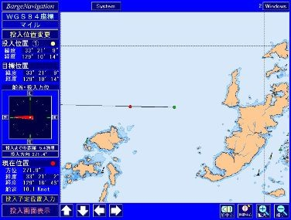
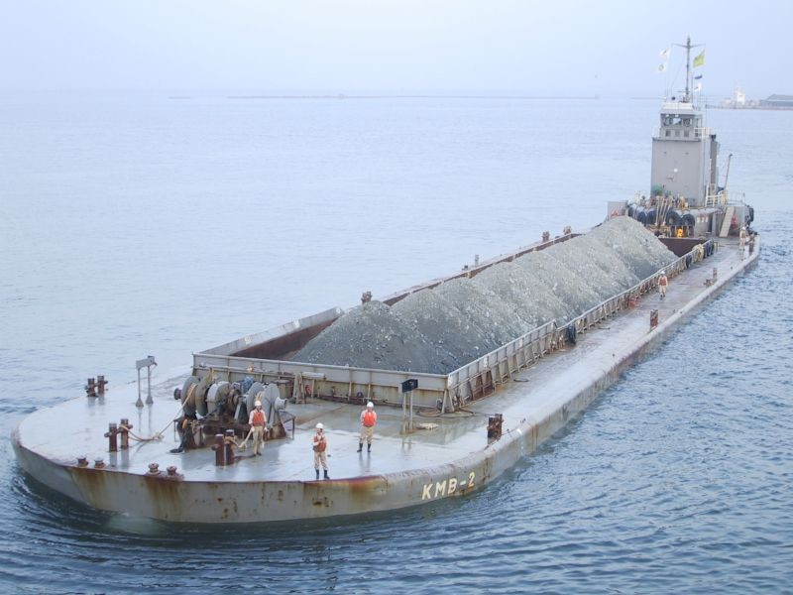
D-Navi
GNSS土運船土捨位置管理システム
～ Active solution Naviシリーズ ～
D-NAVIは、土運船に設置したGNSS(GNSSコンパス）を利用して、土運船の土捨位置を管理する施工支援システムです。船体の実測に近い画面表示により、操作者に分かりやすく土捨位置を提供できるほか、投入位置の記録も可能です。また、運航中の航行軌跡の保存も可能であり、トレサビリティ管理にも対応します。システム画面は土運船の操作室だけでなく、無線LANやモバイル通信を利用することにより、押船や引船でも確認することもできます。
主な特長
DGNSS（精度±50cm程度）ならびにRTK-GNSS（精度±2cm程度）対応。土運船位置ならびに方位のリアルタイム誘導。
投入位置の自動/手動記録。航行軌跡の自動記録可能。
現場図面読み込み（DXF形式）、構造物手入力機能搭載。

Slide 2
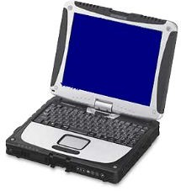
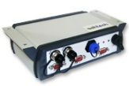
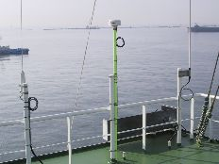
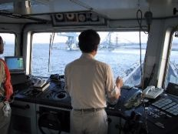
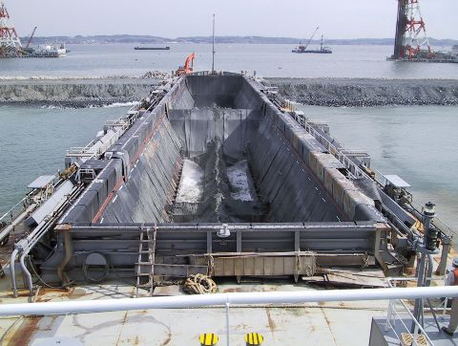
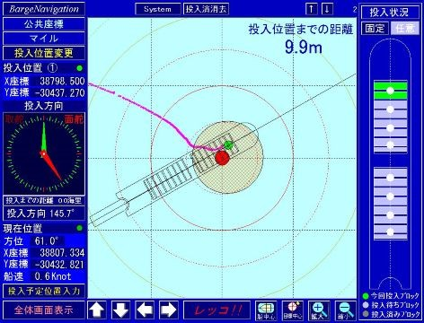
システム構成
土運船側
GNSSアンテナ
押船・引船側
・受信機
システム用ＰＣ※
システム用ＰＣ※
無線ＬＡＮ
GNSSアンテナ設置状況
作業状況
※土運船操作室、押船・引船のどちらか、または両方に設置可能
※機器構成・設置位置は、お客様の要求に合わせてカスタマイズできます。
主な機能
施工支援機能
－投入位置誘導（ポイント誘導・登録）、投入結果保存機能（施工軌跡管理）
－運航軌跡記録機能
データ入出力
－誘導ポイント（最大200点）、施工結果保存（CSV形式、画面コピー）
－施工位置記録外部フットスイッチ、タッチパネル式オペレータ用モニタ
－施工図面取り込み表示機能（DXF形式）、構造物等登録・描画機能（システム入力）
株式会社アクティブ・ソリューション
〒230-0042
横浜市鶴見区仲通2-70-2
TEL：045-947-2335

